Slide 1

מבוא לתכנות 2
שיעור 12:
קבצי הדר

Slide 2
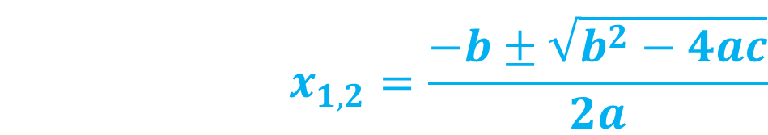
$$x_{1,2}=\frac{−b±\sqrt{b^{2}−4ac}}{2a}$$
לאחר שנים של פיתוח מתמטי, הצלחתם סופסוף למצוא נוסחה לפתירת משוואה ריבועית!
כתבתם את הקוד תוך 10 דקות, השתמשתם בקריאה ל-2 פונקציות לצורך המימוש.
קובץ הדגמה 1 - classExample1.c
נשים לב שבקובץ הזה יש רק את המימוש של פתרון המשוואה. מה אין בו?
main
Notes:
מדובר על הקובץ classExample1.c ולא על הקובץ עם ה-main כמובן
אם אין main – מה ירוץ??? אפשר לנסות להריץ ולראות שזה לא יעבוד.

Slide 3
$$x_{1,2}=\frac{−b±\sqrt{b^{2}−4ac}}{2a}$$
לא כתבתם main – רק יצרתם פיתרון למשוואה.
אתם רוצים שכל איש אישה וילד יוכלו להשתמש בקוד שכתבתם, על מנת לפתור משוואות ריבועיות ולהדפיס למסך.
איך תוכלו לאפשר להם לעשות זאת???
Notes:
דיון לגבי השאלה

Slide 4
copy-paste
אפשרות א': copy-paste מתוך הקוד שלכם, לקוד שלהם
מה הבעיה עם אפשרות שכזו?
א. אנשים יכולים להתבלבל באופן בו הם מעתיקים את הקוד
ב. אם יהיה שינוי, לא תוכלו לעדכן את כולם (להעלות עדכון)
ג. הקוד כבר כתוב – זה בזבוז ושכפול לכתוב אותו שוב
באופן כללי, כאשר אתם עושים copy-paste בקוד, כנראה שאתם עושים משהו לא נכון (שכפול קוד)
Notes:
דיון לגבי השאלה גם כאן

Slide 5
במקום copy-paste
במקום להעתיק-ולהדביק, ניצור קובץ header (הדר) שסיומתו .h
הקובץ הזה יאפשר לנו להשתמש בקוד שכבר כתבנו בלי להעתיקו.
איך עושים זאת?
יוצרים קובץ .h ובו חתימות הפונקציות בלבד:
קובץ הדגמה 1 (.h)
ואז עושים #include לקובץ הזה גם בקובץ הקוד שלנו, וגם ב-main בו נרצה להשתמש בקוד.
קובץ הדגמה 1 (main)
Notes:
חשוב מאד להראות את ה-
#include "classExample1.h"
שנמצא בשני קבצי ה-c של דוגמה 1
לא חובה להכנס כאן ממש לפרטים – ממשיכים לחפור ועוד מעט נחזור לזה.

Slide 6
קבצי header
למעשה אנחנו כבר מכירים קבצי header, הם אלו שאנחנו תמיד שמים בתחילת הקוד, בעלי סיומת .h - למשל stdio.h.
אמרנו שבתוך הקבצים הללו, קיים הקוד עבור הפונקציות בהן אנו משתמשים, למשל printf()
קבצי ה-header מסתירים את המימוש בפועל של הפונקציות.
אנחנו אף פעם לא ראינו את המימוש של printf!
Notes:
מי שרוצה להתעמק במימוש של printf:
http://www.gnu.org/software/libc/
https://www.amazon.com/dp/0131315099/?tag=stackoverfl08-20

Slide 7
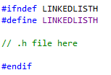
איך עובדים עם קבצי header?
נביט בקבצי ההדגמה 1, ונראה שישנם 3 קבצים (קובץ המכיל את התכנית הראשית (main), קובץ הכולל את הפונקציות, וקובץ הדר - header).
בקובץ ה-header (כמו classExample1.h) כותבים רק את ההצהרות על הפונקציות וקבועים.
בקובץ המכיל את ה-main וגם בקובץ המכיל את הפונקציות עצמן, יש לרשום: #include “classExample1.h”
לכל קובץ הדר יש תחילית וסיפא לפי שמו: לא ניכנס כרגע לסיבה...
Notes:
פתחו את פרוייקט ה-VS שאתם עובדים איתו (עם קבצי ההדגמה) והעבירו את הקבועים מהקובץ C לקובץ H
בקשר למס' 3, הסבר:
https://stackoverflow.com/questions/1653958/why-are-ifndef-and-define-used-in-c-header-files
בכל מקרה הם ילמדו על זה בשנה הבאה...

Slide 8
יתרונות של חלוקה לקבצים
לפני שנבין איך עושים זאת – למה שנרצה לחלק את הקוד שלנו לקבצים נפרדים??
חלוקת תפקידים – כל קובץ אחראי על תחום מסויים של עשייה (למשל, פונקציות מתמטיות).
הסתרת מימוש – אם נרצה, נוכל להסתיר את המימוש מפני המשתמש (מכל סיבה שהיא) ולחשוף בפניו רק את קובץ ה-.h (עם תיעוד מתאים).
סדר וארגון – כאשר הקוד מחולק בין כמה קבצים, כל קובץ פחות עמוס, וקל יותר לעבוד איתו.
עבודה בצוות – ניתן לעבוד בצוות על קוד גדול יותר, כל אחד אחראי על קובץ מסויים, ובסוף מחברים אותם יחד.
Notes:
לפתוח את הבמה לתשובות לשאלה
סיבה 2 – כמו Printf או math או כל קובץ אחר מהספרייה הסטנדרטית
בערך אותן סיבות שרצינו לחלק קוד לפונקציות

Slide 9
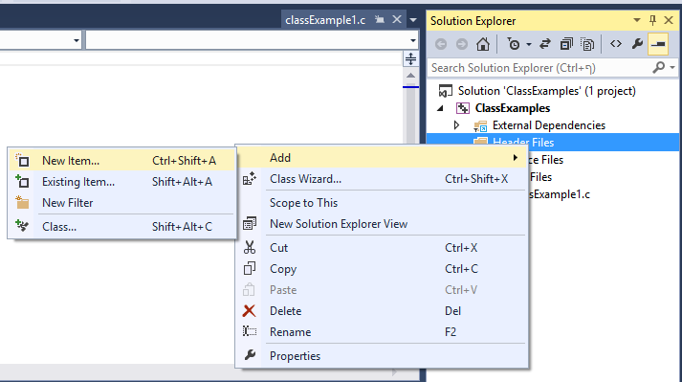
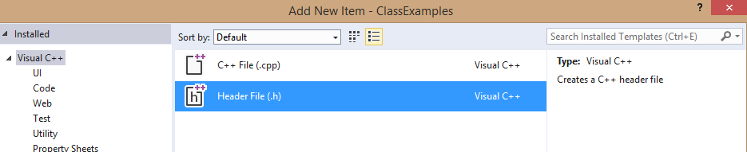
חלוקת הקוד לקבצים
בסדר שכנעתם אותי! אני רוצה לחלק את הקוד שלי לקבצים אבל איך עושים את זה???

Slide 10
עבודת הקומפיילר
עבודת הקומפיילר מתחלקת למספר שלבים.
בשלבים הראשונים קבצי הקוד מתורגמים מקוד C לשפת סף (אסמבלי).
בשלב האחרון, המכונה linker, כל הקבצים משולבים יחד לקובץ ההרצה סופי.
כזכור, דרך ה-gcc ניתן לבצע רק חלק משלבי הקימפול (למשל, ללא שלב ה- linker או רק את שלב ה-linker).

Slide 11
מתי נכנסים קבצי ה-header לקימפול??
כאשר אנו כותבים לקומפיילר את ההנחיה #include<stdio.h>, אנחנו למעשה אומרים לו שיעתיק (copy-paste!) את התוכן של stdio.h לקובץ הסופי שאותו הוא יקמפל, בשלב הקדם-מעבד (preprocessor). כלומר לפני שלב ה-compiler!
Algorithm
Human
C program
stdio.h
Compiler
Assembly code
Machine
code
Linker
Executable file

Slide 12
מתי נכנסים קבצי ה-header לקימפול??
בעזרת הפקודה #include<stdio.h> כל הפונקציות שמוצהרות בקובץ ה-h למעשה מוצהרות אצלנו בקוד!
הקומפיילר מכיר את stdio.h (והרבה קבצים נוספים!).
אלו הקבצים של הספרייה הסטנדרטית:
STanDard library directory – STD.
Notes:
ניתן לקרוא עוד על הספרייה הסטנדרטית באינטרנט הקרוב לביתכם.

Slide 13
לקמפל ולקשר
מכיוון שקובץ ה-header שלנו איננו חלק מהספרייה הסטנדרטית, לאחר שלב הקימפול יתבצע קישור.
התוצר של שלב הקימפול, לפני שלב הקישור, הינם קבצי .o – או קבצי object.
הם כתובים בעיקר בשפת מכונה (1,0) אך כוללים גם מידע הכרחי עבור שלב הקישור.
VS עושה את עבודת הקימפול והקישור אוטומטית עבורנו.

Slide 14
link errors
השגיאות הבאות מתרחשות רק במהלך הפעולה של ה-linker, כלומר אם בעת הקומפילציה קיבלתם את השגיאות הללו, אז יש לכם בעיה בשלב הקישור:
מימוש חסר (ה-linker לא מוצא את הקוד של פונק' foo)
gcc main.c –o prog1.exe main.o(.text+0x2c):main.c: undefined reference to ‘foo’
מימוש כפול (ה-linker מצא שני מימושים של פונק' foo)
gcc main.o foo.o –o prog2.exe foo.o(.text+0x0):foo.c: multiple definition of ‘foo’ main.o(.text+0x38):main.c: first defined here
Notes:
הכי טוב – להדגים בLIVE מול החניכים את השגיאות האלו.

Slide 15

link errors
כמובן שיכולות להופיע עוד שגיאות רבות, אבל אנחנו כבר יודעים מה לעשות כאשר מופיעה שגיאה לא מוכרת!!

Slide 16
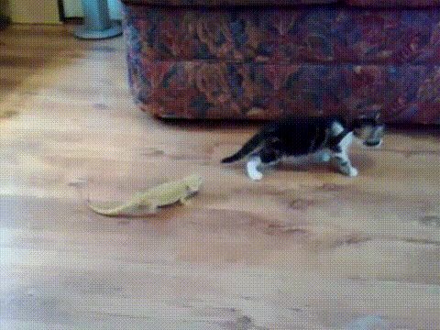
פרוייקט סוף!
אין מה להילחץ...

